Slide 1
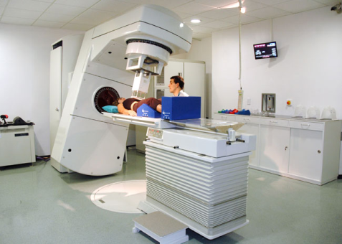
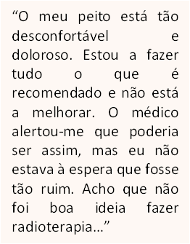
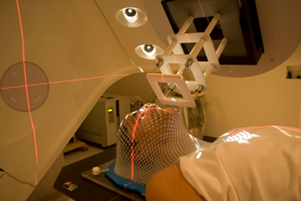
RADIOTERAPIA E RADIODERMITE
Acolhimento do utente
TAC
Assistente social
Após 2 dias
Simulação
Tratamento (segunda-sexta)
Pausa 2 dias
Consulta médica e de enfermagem
Fim de tratamento
Radiodermite é uma dermatite induzida por radiação ionizante utilizada na radioterapia.
Caracteriza-se por:
eritema, descamação seca, prurido e/ou descamação húmida, dor, bolhas, exsudação, crosta ou ulceração, e numa fase mais avançada necrose tecidular.
É avaliada por uma escala do “Radiation Therapy Oncology Group” (presente nas guidelines)
Efeitos secundários :
agudos (durante o tratamento e um mês após)
crónicos (ao fim de 3 a 5 anos)
Ensinos para prevenir ou minimizar
Evitar exposição solar
Uso de protetor solar
Usar sabonete neutro (glicerina)
Usar camisola de algodão e do avesso
Ingestão hídrica diária
Desaconselhamento de uso de desodorizante
Desaconselhamento da realização de depilação
Avaliação dos sintomas: escalas da dor, feridas e radiodermite
Radiodermite e Guidelines
importância da avaliação semanal da pele
Importância da informação/ensino precoce sobre: como e porque é que as reações cutâneas ocorrem; quando é que vão surgir; o que vão ver e sentir; qual é o local onde é mais provável ocorrer esta alteração; fatores de risco; estratégias de autocuidado.
Acrescenta ensinos que não nos forem indicados durante a entrevista
Medidas de proteção:
Do utente: máscaras de imobilização e TAC
Da equipa de saúde: dosímetros, bunker, placas de chumbo
Radioterapia externa
Curativa
Paliativa
Braquiterapia
Vaginal
Intracavitária
Escala de radiodermite

